Slide 1
PAGO
Notes:
Deze presentatie gaat over het PAGO en de andere onderzoeken uit het cao-pakket preventiezorg. De presentatie is algemeen. Gebruik waar mogelijk in de presentatie foto’s en voorbeelden uit de eigen praktijk, om de presentatie herkenbaarder te maken voor je werknemers.

Slide 2
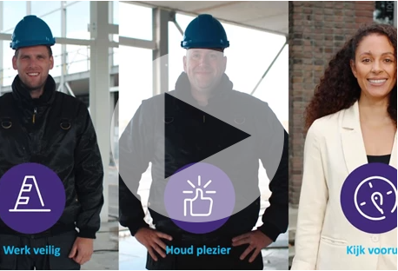
Wat doet Volandis voor jou?

Slide 3
In de CAO

Slide 4
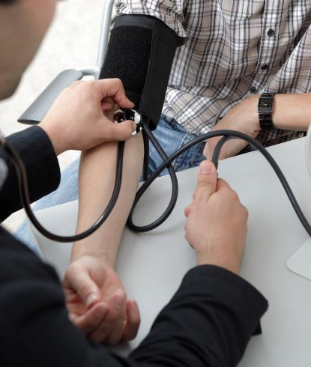
Wat zit er in dit cao-pakket?
Intredekeuring
Intrede-onderzoek
AGO-J
PAGO
GPO
Arbospreekuur
Vervolgactiviteiten (o.a. werkplekbezoek, leefstijl)

Slide 5
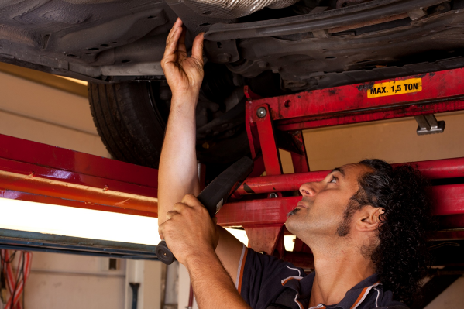
PAGO: APK voor de bouw
Met als belangrijkste verschil: je kunt niet afgekeurd worden!

Slide 6
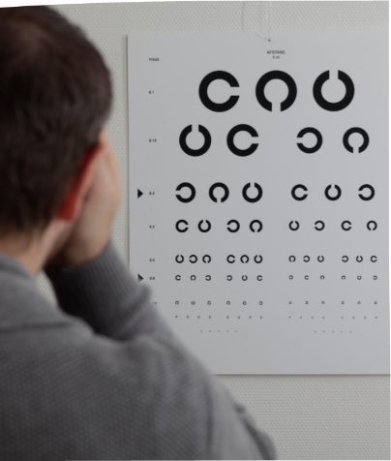
Inhoud PAGO
Bespreken vragenlijst
Onderzoek door doktersassistent lengte/gewicht, ogen, gehoor, longen, polsslag, bloeddruk, bloed (cholesterol, bloedsuiker) en hartfilmpje (voor werknemers 40+)
Gesprek/onderzoek door bedrijfsarts gezondheidsrisico’s vanuit je beroep en risico op HVZ
Advies door bedrijfsarts
Eventuele verwijzing of verdere begeleiding

Slide 7
Persoonlijk advies
Bedrijfsarts analyseert uitslagen
werkvermogen
arbeidsongeschiktheidsrisico
BMI, longen, gehoor, bloeddruk, hartfilmpje
eventueel later aangevuld met uitslagen bloedonderzoek
Bedrijfsarts adviseert
adviezen over arbeid en leefstijl
eventueel vervolgafspraak zoals bijvoorbeeld een vervolgconsult, een verwijzing naar een andere specialist (zoals fysio), een vervolgonderzoek op je werkplek, leefstijlbegeleiding, loopbaanadvies of begeleiding bij stress.

Slide 8
Wanneer heb je recht op een PAGO?
Jonger dan 40 jaar: eens per 4 jaar
Vanaf 40 jaar: eens per 2 jaar (UTA vanaf 52 jaar)
Je wordt vanzelf door je arbodienst uitgenodigd, via een brief op je huisadres. Het is een recht, geen verplichting.

Slide 9
Kosten
Het PAGO is voor jou gratis.
De regeling voor verlet- en reiskosten staat in je cao.

Slide 10
Privacy
Gegevens van het PAGO gaan nooit naar de werkgever, tenzij er uitdrukkelijke toestemming van de werknemer vooraf is.
Privacy PAGO en eventuele vervolgonderzoeken zijn gegarandeerd.

Slide 11
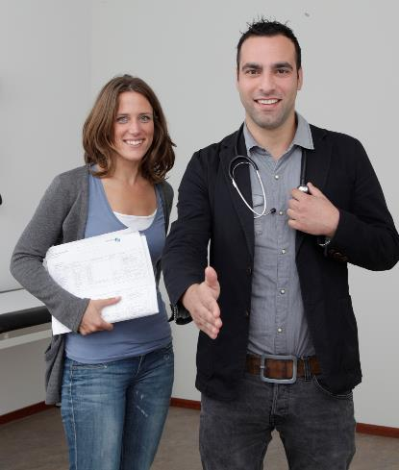
Arbospreekuur
Als je klachten hebt waarvan je denkt dat ze met je werk te maken hebben, kun je vrijblijvend en gratis een afspraak maken voor een arbospreekuur bij je arbodienst.
Dit is een gesprek met je bedrijfsarts (en eventueel verder onderzoek).

Slide 12
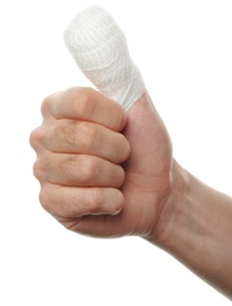
Vragen?
Voorkomen is beter dan genezen, dus in principe is het verstandig gebruik te maken van je recht op een PAGO.

Slide 13
Notes:
Volandis is opgericht door:

